Slide 1
스크립트 언어
최종 보고서
전국 병원 정보
게임공학과 2016180027 야준서
Notes:
http://minheeblog.tistory.com/

Slide 2
목차
CONTENTS
01 기본 소개
02 구현 기능
03 실행 방법 및 화면
04 사용한 툴
05 주차별 계획 및 커밋 현황
06 부족한 점
Notes:
http://minheeblog.tistory.com/

Slide 3
01
기본 소개
주변 의료시설의 위치와 정보를 알려 줘 긴급 상황에 유용하게 쓸 수 있도록 한다.
게임공 2016180027 야준서
Notes:
http://minheeblog.tistory.com/

Slide 4
02
구현 기능
지역별 병원 찾기 기능
질병별 병원 찾기 기능
게임공 2016180027 야준서
Notes:
http://minheeblog.tistory.com/

Slide 5
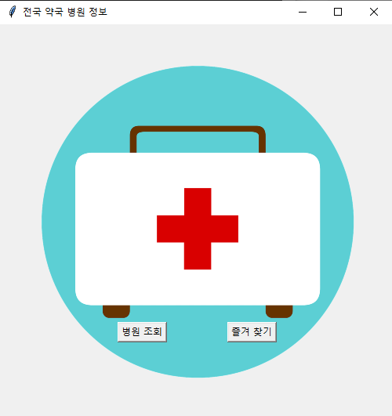
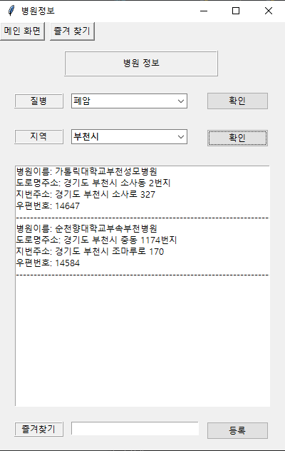
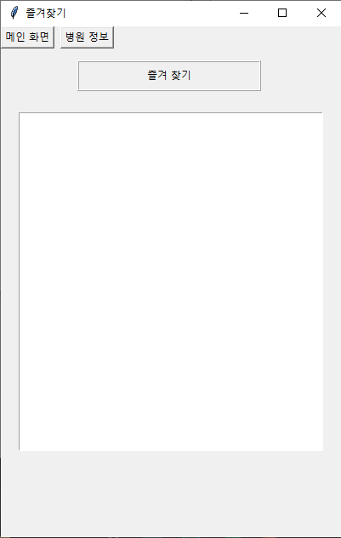
03
실행 방법 및 화면
Script-language-term-project 폴더에 main 클릭
병원정보
메인화면
즐겨찾기
게임공 2016180027 야준서
Notes:
http://minheeblog.tistory.com/

Slide 6
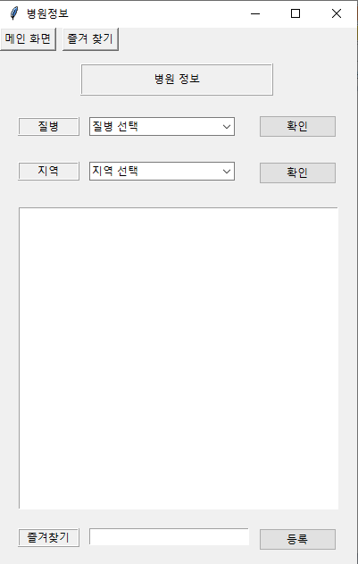
03
실행 방법 및 화면
원하는 질병을 선택합니다(확인)
원하는 지역을 선택합니다(확인)
- 입력한 정보가 출력 됩니다.
출력된 정보에서 원하는 정보의
번호를 입력해 즐겨찾기에 등록합니다
게임공 2016180027 야준서
Notes:
http://minheeblog.tistory.com/

Slide 7
04
사용한 툴
Game_framework.py (2d 게임프로그래밍 수업 때 사용한 구조를 사용했습니다)
Tkinter
urllib
게임공 2016180027 야준서
Notes:
http://minheeblog.tistory.com/

Slide 8
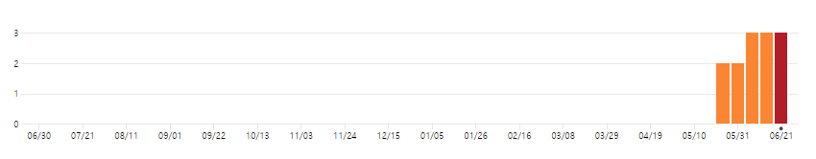
05
주차별 계획 및 커밋현황
주차 | 계획 | 세부계획 | 완성률
1주차 | 텀 프로젝트 제안서 작성 | 필요한 Open API 승인 획득, 세부 계획 설정 | 100% 완료
2주차 | 기본 구조 구현 | 필요한 이미지 리소스 획득, 기본 구조 작성 | 100% 완료
3주차 | 검색 기능 구현 | 선택별 검색 기능 구현(병원/ 약국) | 50% 약국 기능을 구현 못함 계획 수정
4주차 | 추가 기능 구현 | 시간적 여유가 될 시 추가 기능 구현 (지되에 추가 정보 표시, 이메일 기능, 등) | 30% 추가구현 기능 못함
5주차 | 보완 및 최종 발표 | 부족한 부분이나 보완할 부분 추가 기능 추가, 최종 프로젝트 발표 준비 및 마무리 | 40% 계획한대로 기능을 구현 못함(이메일, 지도 등)
게임공 2016180027 야준서
Notes:
http://minheeblog.tistory.com/

Slide 9
06
부족한 점
기능을 많이 못 구현했습니다.
지도 이메일 등 추가 기능을 구현 못 했습니다
즐겨찾기 기능 구현 중 문제가 생겨 시간 내 구현을 못 했습니다.
게임공 2016180027 야준서
Notes:
http://minheeblog.tistory.com/

Slide 10
감사합니다
THANK YOU
게임공학과 2016180027 야준서
Notes:
http://minheeblog.tistory.com/

